Slide 1
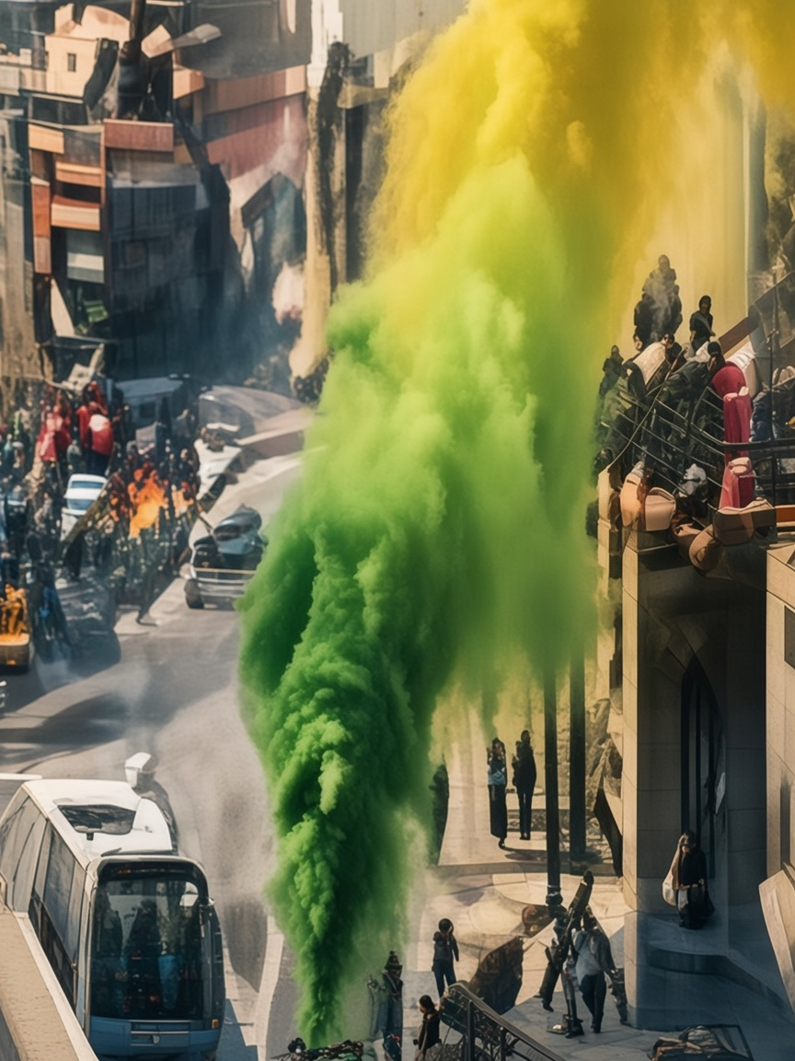
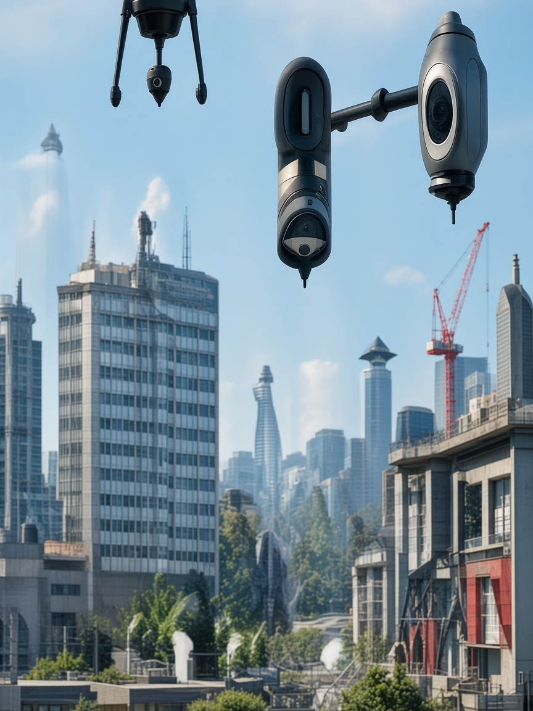
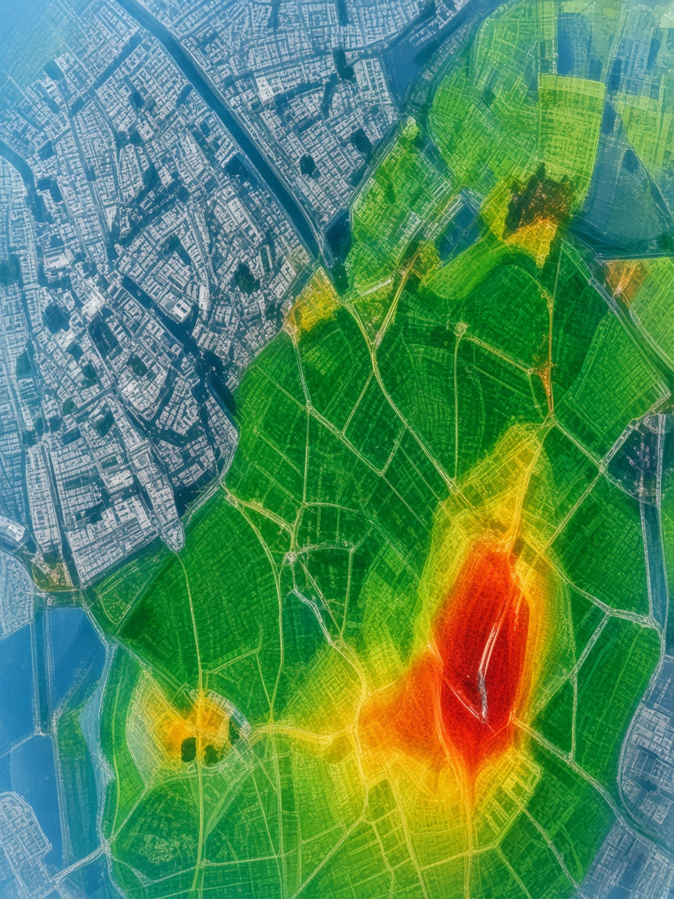
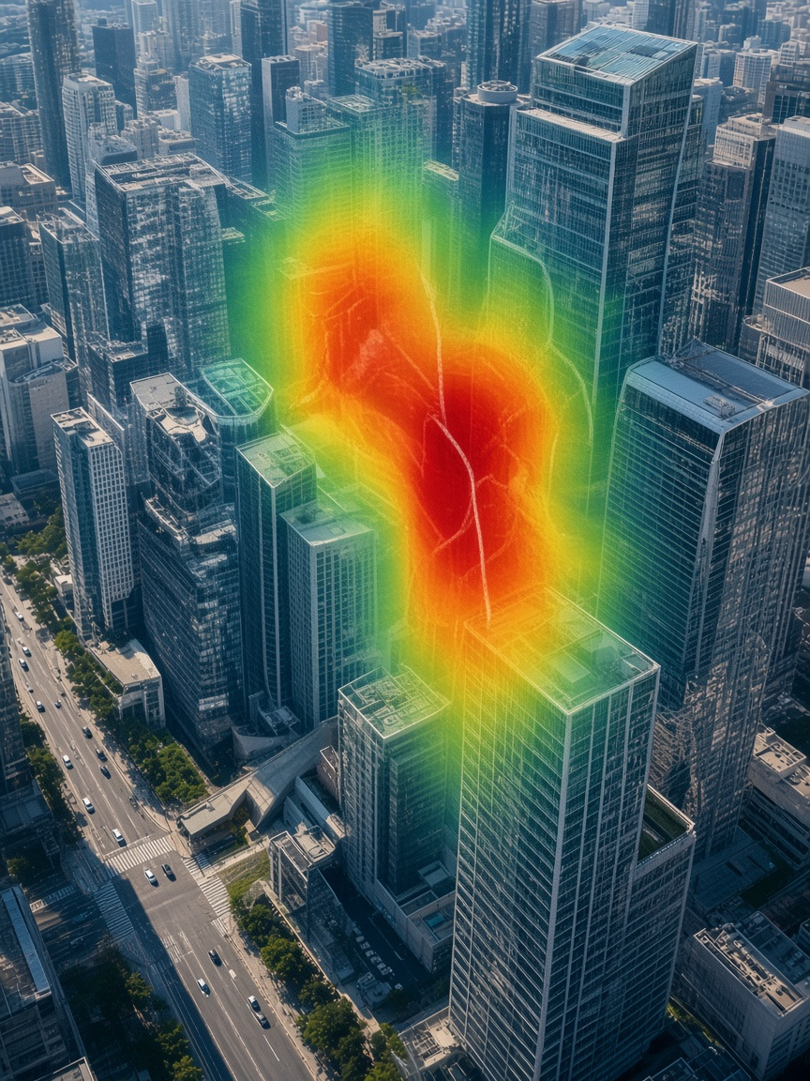
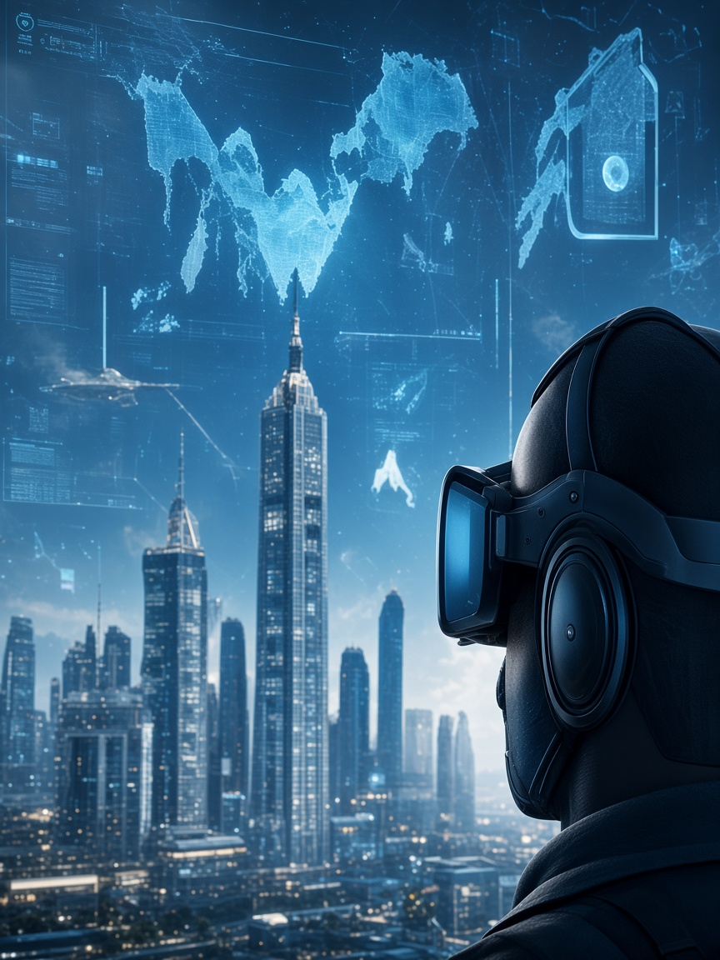
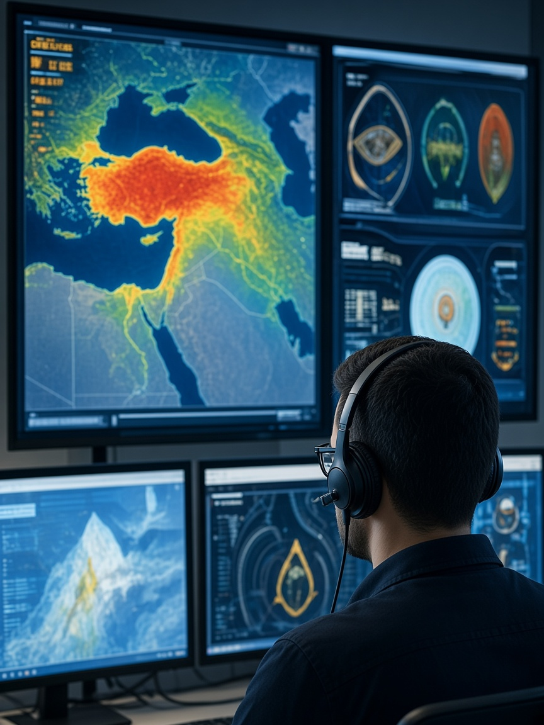

Kimyasal, biyolojik, radyolojik ve nükleer risklerin
üç boyutlu yönetimi: yapay zekâ ve sanal gerçeklik entegrasyon modeli
Tuba Türk Çınar¹
¹ Türkçınar Teknoloji & Akademi
AMAÇ
YÖNTEM
BULGULAR
Kimyasal, biyolojik, radyolojik ve nükleer (KBRN) olayların düşük olasılık-yüksek etki karakteri, belirsizlik ve çoklu veri kaynaklarının eş zamanlı değerlendirilmesini gerektirmektedir. Bu çalışmanın amacı, yapay zekâ tabanlı risk analizi ile sanal gerçeklik teknolojisini bütünleştirerek KBRN risklerinin değerlendirilmesi, görselleştirilmesi ve senaryo tabanlı karar desteğini sağlayabilecek bir model önermektir.
Bu çalışma, mevcut literatürde yapay zekâ, dijital ikiz ve sanal gerçeklik uygulamalarına ilişkin yaklaşımları KBRN risk yönetimi bağlamında sentezleyerek kavramsal bir entegrasyon modeli önermektedir.
KBRN risk yönetimi, makine öğrenmesi tabanlı karar destek sistemleri, dijital ikizler ve sanal gerçeklik tabanlı eğitim ve simülasyonlar üzerine gerçekleştirilen uluslararası çalışmalar incelenerek kavramsal bir yapay zekâ-sanal gerçeklik entegrasyon modeli oluşturulmuştur.
Modelde olayın niteliği ve konumu, meteorolojik koşullar, mekânsal özellikler, nüfus yoğunluğu ve kritik altyapılar gibi değişkenlerin yapay zekâ tabanlı analiz sürecine aktarılması; risk değerlendirme çıktılarının üç boyutlu sanal gerçeklik ortamında görselleştirilmesi ve farklı senaryoların karşılaştırılması öngörülmektedir.
Literatür incelemesi;
• Yapay zekânın çoklu verilerin işlenmesi ve karar desteğinde kullanılabildiğini,
• Dijital ikiz yaklaşımının veri entegrasyonu ve dinamik durum değerlendirmesi için bir çerçeve sunduğunu,
• Sanal gerçekliğin kontrollü senaryo ve eğitim ortamları sağlayabildiğini,
• KBRN (Kimyasal, biyolojik, radyolojik, nükleer) hazırlık ve müdahalesinde insan uzmanlığı ile yapay zekâ yöntemlerinin birlikte ele alındığını göstermektedir.
ÖNERİLEN YAPAY ZEKÂ – SANAL GERÇEKLİK ENTEGRASYON MODELİ
1
2
3
4
5
6
7
KBRN OLAYI
VERİLERİN
TOPLANMASI
YAPAY ZEKÂ TABANLI
RİSK ANALİZİ
3B RİSK
GÖRSELLEŞTİRME
SANAL
GERÇEKLİK
UZMAN
KARAR DESTEĞİ
GERİ
BESLEME
• Kimyasal
• Biyolojik
• Radyolojik
• Nükleer
• Olayın niteliği
• Konum
• Meteorolojik koşullar
• Mekânsal özellikler
• Nüfus yoğunluğu
• Kritik altyapılar
• Veri işleme
• Risk değerlendirme
• Örüntü analizi
• Senaryo değerlendirme
• Dijital ortam
• Dijital ikiz
• Olay alanının üç boyutlu görüntülenmesi
• Farklı senaryoların oluşturulması
• Senaryoların karşılaştırılması
• Değerlendir
• Karşılaştır
• Karar ver
• Yeni veri
• Yeniden analiz
• Güncellenen risk modeli
Olayın tanımı ve başlangıç verileri
önerilen modelin veri katmanı: Sensörler, uydu, IoT, drone/robot, CBS, açık kaynak istihbari verileri
Çoklu veri kaynaklarının yapay zekâ ile analiz edilmesi
Risk değerlendirme çıktılarının üç boyutlu ortamda görselleştirilmesi
Etkileşimli senaryo simülasyonları
Uzman değerlendirmesi ile müdahale planı
Yeni verilerle güncellenen karar destek döngüsü
SENARYO TABANLI “WHAT-IF” YAKLAŞIMI
MODELİN TEMEL BİLEŞENLERİ
SONUÇ VE TARTIŞMA
Aynı KBRN olayına ilişkin farklı koşulların sanal ortamda karşılaştırılması, riskin zamansal ve mekânsal olarak anlaşılmasına ve alternatif müdahale seçeneklerinin değerlendirilmesine olanak sağlamaktadır. Önerilen model kapsamında örnek senaryolar:
1
Veri Katmanı
Önerilen model, yapay zekânın veri işleme ve risk değerlendirme kapasitesi ile sanal gerçekliğin etkileşimli ortamını aynı karar destek döngüsünde birleştirmektedir.
Bu yaklaşımın KBRN risklerinin mekânsal olarak anlaşılmasını, senaryo tabanlı eğitim ve tatbikatların geliştirilmesini ve uzmanların karar süreçlerinin desteklenmesini sağlayabileceği değerlendirilmektedir.
Yapay zekâ ve sanal gerçekliğin KBRN alanında kullanımında veri kalitesi, model doğruluğu, açıklanabilirlik, birlikte çalışabilirlik, siber güvenlik ve insan-yapay zekâ etkileşimi önemli unsurlardır.
Teknolojilerin insan uzmanlığının yerine geçmekten ziyade, uzman değerlendirmesini destekleyen tamamlayıcı araçlar olarak yapılandırılması önem taşımaktadır.
Olayın niteliği, konum, meteorolojik koşullar, mekânsal özellikler, nüfus yoğunluğu, kritik altyapılar ve sensör verilerinin bir araya getirilmesi.
Senaryo 1
2
Yapay Zekâ Katmanı
Mevcut meteorolojik koşullar
Çoklu veri kaynaklarının analiz edilmesi, risk değerlendirme çıktılarının oluşturulması.
Senaryo 2
3
Üç Boyutlu Görselleştirme
Meteorolojik koşulların değişmesi
Risk sonuçlarının mekânsal olarak anlaşılabilecek üç boyutlu ortamda gösterilmesi (dijital ortam/dijital ikiz).
Senaryo 3
4
Sanal Gerçeklik Katmanı
Farklı nüfus yoğunluğunun etkisi
Farklı senaryoların etkileşimli şekilde incelenmesi ve karşılaştırılması.
Senaryo 4
5
Karar Destek Katmanı
Kritik altyapıların etkilenmesi
Elde edilen çıktıların uzman değerlendirmesine sunulması ve müdahale kararının oluşturulması
Senaryo 5
6
Geri Besleme
ANAHTAR KELİMELER
Farklı müdahale koşullarının değerlendirilmesi
Yeni verilerin sisteme eklenmesiyle karar destek sürecinin güncellenmesi.
Karar destek, KBRN, risk analizi, sanal gerçeklik, yapay zekâ
KAYNAKLAR
1. Fan C, Zhang C, Yahja A, Mostafavi A. Disaster City Digital Twin: A vision for integrating artificial and human intelligence for disaster management. Int J Inf Manage. 2021;56:102049. doi:10.1016/j.ijinfomgt.2019.102049.
2. Farhat H, Alinier G, Helou M, et al. Perspectives on Preparedness for Chemical, Biological, Radiological, and Nuclear Threats in the Middle East and North Africa Region: Application of AI Techniques. Health Security. 2024;22(3):190–202. doi:10.1089/hs.2023.0093.
3. Farhat H, Alinier G, Bajow N, et al. Preparedness and Response Strategies for CBRN Incidents in MENA: An AI-Enhanced Delphi Approach. Disaster Med Public Health Prep. 2024;18:e244. doi:10.1017/dmp.2024.160.
4. Murtinger M, Jaspaert E, Schrom-Feiertag H, Egger-Lampl S. CBRNe Training in Virtual Environments: SWOT Analysis & Practical Guidelines. Int J Safety Secur Eng. 2021;11(4):295–303. doi:10.18280/ijsse.110402.
5. Hsu EB, Li Y, Bayram JD, et al. State of virtual reality based disaster preparedness and response training. PLoS Curr Disasters. 2013;5. doi:10.1371/currents.dis.1ea2b2e71237d5337fa53982a38b2aff.

